Slide 1


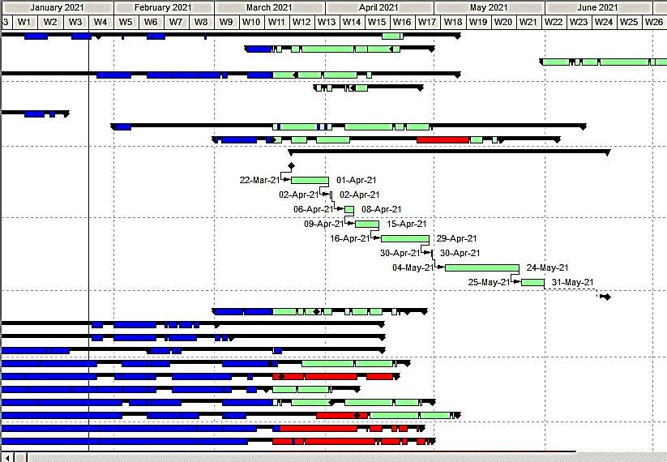
Analiza obciążenia przedsiębiorstwa Produkcyjnego

Slide 2



Wykorzystane technologie
Takie ładne z logami
Oraz logami bibliotek

Slide 3

Prekalkulacja zlecenia
Estymacja godzin produkcyjnych które muszą zostać przedstawione w formie ceny na ofercie oraz zarezerwowane w planie produkcyjnym

Slide 4

Prekalkulacja zlecenia
Pracochłonność przewidywana jest na podstawie współczynników przemnożonych przez wagę konstrukcji (ta wyliczona jest z modeli opracowanych na dokumentacji przy założeniu gęstości materiału)

Slide 5
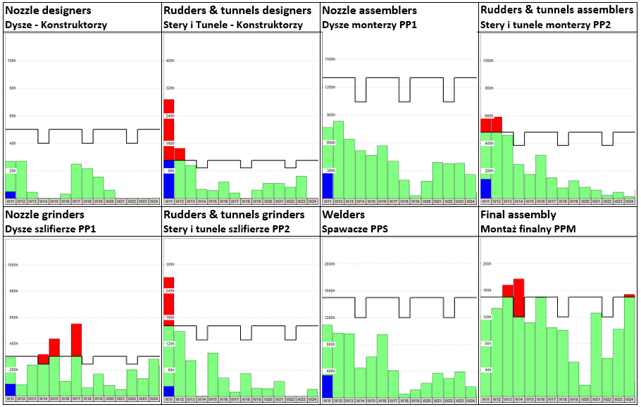
Wnioski

